Slide 1
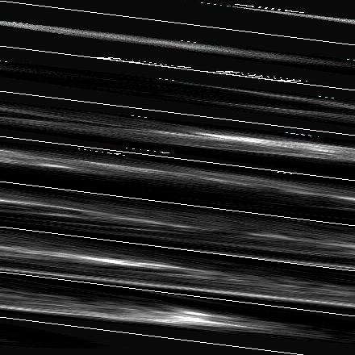
2D ekko eksempler
Notes:
Svær aortastenose, venstre ventrikel hypertrofi, god pumpe

Slide 2
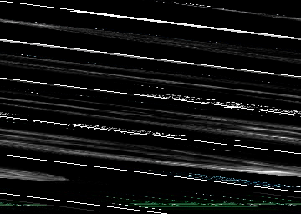
Notes:
Infarkt VSD. Tilsyneladene intakt septum

Slide 3
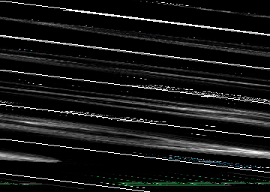
Notes:
Infarkt VSD

